Slide 1
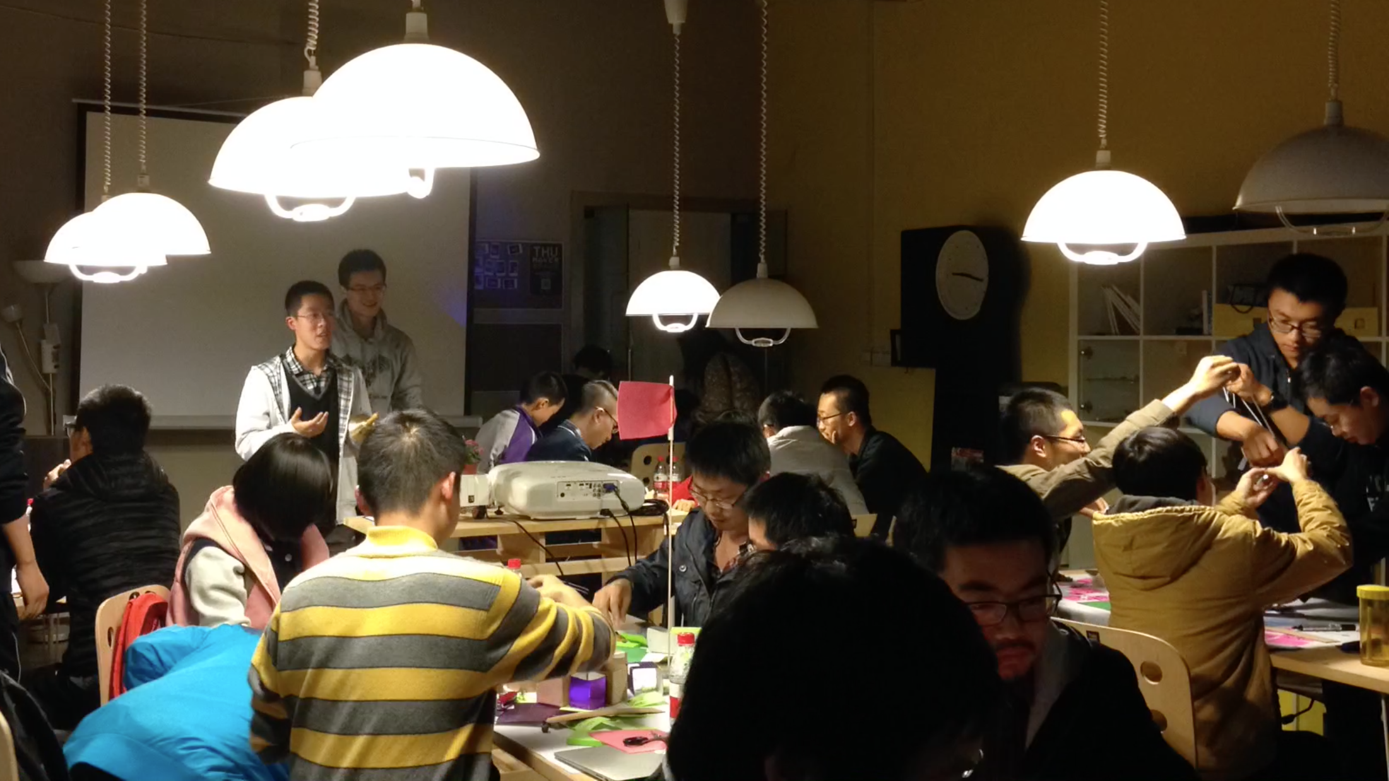
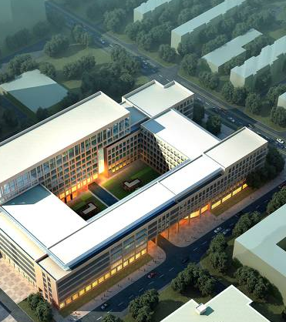
清华大学iCenter
📖 机构类型 校园创客空间
📅 成立时间 2013年11月
👔 团队规模 110人
👥 服务能力 5000人/年
🏡 北京市海淀区清华大学李兆基科技大楼西北区B座
🌏 www.icenter.tsinghua.edu.cn

Slide 2
概况
空间创办契机
愿景
定位
主要目标人群
服务类型
课程
研究
活动
咨询
孵化
运行团队
团队构成
主要联络人
特色活动
设施与条件
面积
展演场地及规模
工作室数量
开放工位数
设备列表
特色项目及案例

